Slide 1
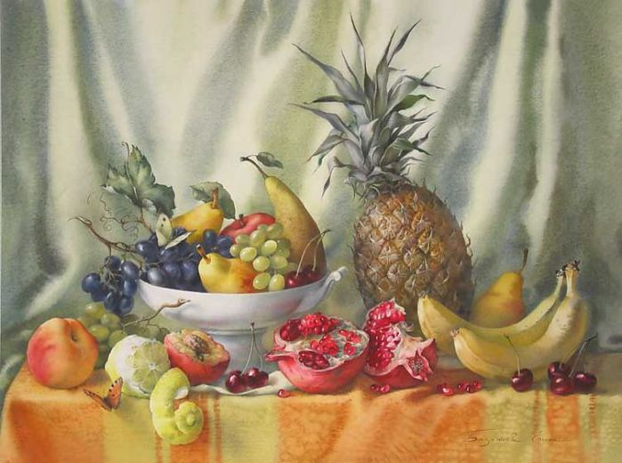
История создания техники «натюрморт»
Подготовил: Чекулаева Л.А. МБУ СОШ №63 г.Тольятти

Slide 2
Исходную точку раннего натюрморта можно найти в XV—XVI веках, когда он рассматривался как часть исторической или жанровой композиции. Долгое время натюрморт сохранял связь с религиозной картиной, обрамляя цветочными гирляндами фигуры Богоматери и Христа, а также часто располагаясь на оборотной стороне алтарного образа . Также в XVI веке была распространена традиция создания портретов с изображением черепа, например, портрет Жана Каронделя работы Яна Госсарта Ранние натюрморты часто выполняли утилитарную функцию, например, в качестве украшения створок шкафа или для маскировки стенной ниши.

Slide 3
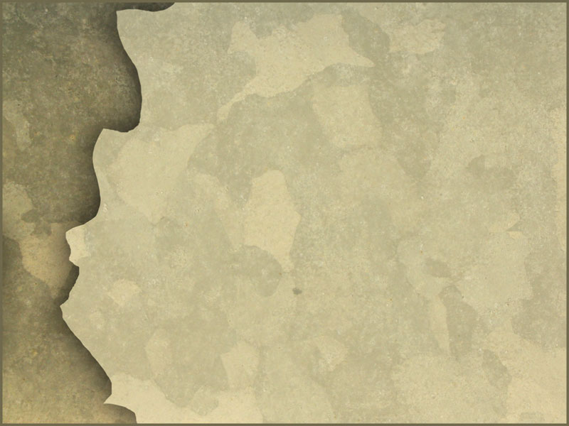
Натюрморт окончательно оформляется в качестве самостоятельного жанра живописи в творчестве голландских и фламандских художников XVII в. Предметы в натюрмортной живописи этого периода часто содержат скрытую аллегорию — либо быстротечности всего земного и неизбежности смерти , либо — в более широком смысле Страстей Христовых и Воскресения. Это значение передаётся посредством использования предметов — в большинстве случаев знакомых и встречающихся в каждодневной жизни, которые наделяются дополнительным символическим значение

